Slide 1
مراحل بعد از اپلای اخذ پاسپورت خروج از کشور
محسن قادری

Slide 2
آنچه گذشت ...
آیا بروم؟
آیا بمانم؟
فرصت زندگی در کشور دیگر و کسب تجربه
درس خواندن در دانشگاه های مطرح
استفاده از امکانات بهتر
ناراضی بودن از شرایط موجود
...
وابستگی به پدر و مادر
علاقه به کشور
موقعیت کاری وشغلی مناسب
عدم توانایی مالی هزینه اپلای
...

Slide 3
آنچه گذشت ...
مراحل قبل از اپلای
آزمون های زبان ( TOEFL,IELTS,GRE,…)
ساختن رزومه و home page

Slide 4
آنچه گذشت ...
حین اپلای
ارتباط با اساتید ((Email, Skype,…
پر کردن application form و آپلود مدارک
((SOP, Transcript, Recommendation letter
پست مدارک و گزارش نمرات زبان برای دانشگاه مقصد در صورت لزوم

Slide 5
Timeline
Search for Advisor and Email
SOP
Recommendation Letters
tir
mordad
shahrivar
mehr
aban
azar
dey
Bahman
esfand
GRE
TOEFL
Preparing Resume and website
Posting documents
Filling out application forms

Slide 6
POST APPLY
بعد از اپلای
پیگیری از اساتید و دانشکده
انتظار مصاحبه با اساتید را داشته باشید(به زبان انگلیسی)
پاسخ دهی نهایی ممکن است طول بکشد
پلن دوم داشته باشید

Slide 7
منابع مالی موجود(Fund)
Funding
University
TA
Scholarship / fellowship
Professors
RA
External funds

Slide 8
دانشگاه جواب داد
اکسپت شدم☺
ریجکت شدم☹
قبول کنم، رد کنم، تعویق بندازم
در مورد انتخاب فکر کنید
همچنان پلن دوم داشته باشید
اخلاق داشته باشید
انتخاب دانشگاه های دیگر
انتخاب ترم های دیگر
انتخاب کشور دیگر
ناامید نشوید

Slide 9
پاسپورت و خروج از کشور

Slide 10
مراحل گرفتن پاسپورت
دریافت کد سخا از پلیس 10+
مراجعه به سایت
http://services.epolice.ir/internet/#/login
ورود به منوی خروج از کشور
ثبت مشخصات و درخواست خروج از کشور
تایید معافیت تحصیلی از دانشگاه
پرداخت وثیقه
مراجعه به پلیس 10+ و تقاضای صدور

Slide 11
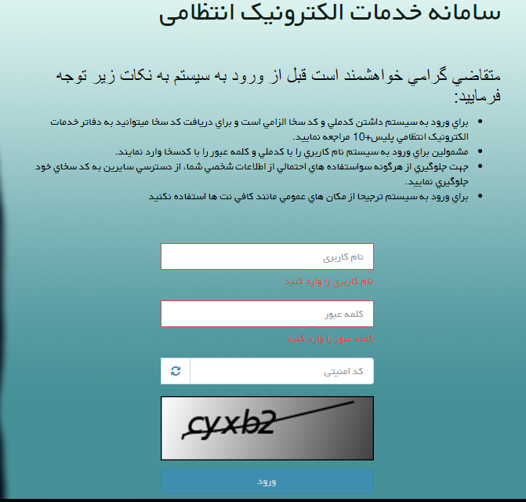

Slide 12
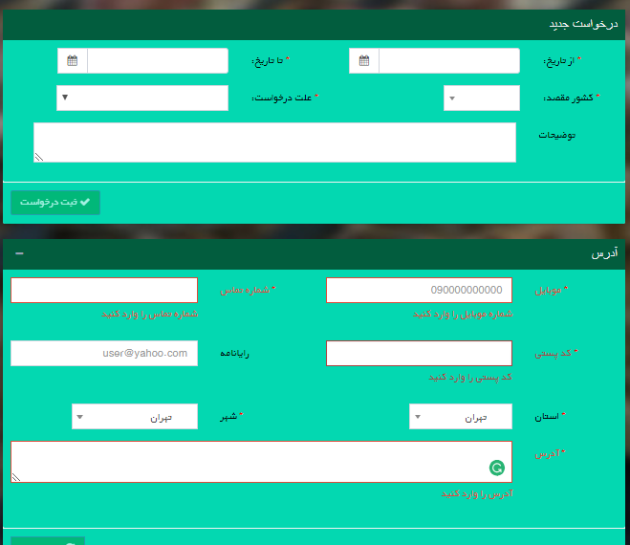

Slide 13
چند نکته مهم
بازه خروج از کشور دارای محدودیت است (مثلاً 20 روز در طول ترم)
خروج از کشور بسته به قوانین هر دانشگاه می تواند فقط یک بار در هر ترم صادر شود
تاریخ خروج طبیعتاً نباید با تاریخ امتحانات تلاقی داشته باشد
باید به زمان موردنیاز برای هر مرحله توجه نمود تا پاسپورت به موقع به دست شما برسد
در صورت باطل کردن مدرک خروج از کشور قبل از سپری شدن بازه خروج، پاسپورت ضبط می شود

Slide 14
مراحل درخواست ویزای تحصیلی
دریافت پاسپورت
دریافت نامه پذیرش
ارسال مدارک برای سفارت مقصد و گرفتن وقت(در صورت نیاز)
مراجعه به سفارت برای انگشت نگاری و گرفتن عکس(بایومتریک)
جزییات مراحل ویزا را در سایت سفارت و گروه های تلگرام دنبال کنید

Slide 15
چند نکته
دانشجویان آمریکا برای دریافت i20 نیاز به اسکن پاسپورت دارند
برای بعضی از سفارت ها نیاز به وقت قبلی و مصاحبه است
عباراتی که به صورت مخفف در رزومه نوشته اید ممکن است از شما سوال شود
اگر سربازی رفته اید یا پروژه کسری خدمت داشتید حتما آماده ارایه توضیحات باشید
خونسرد باشید و سعی کنید سوالات رو با دقت و حوصله جواب دهید

Slide 16
خروج از کشور تحصیلی
درخواست فارغ التحصیلی از دانشگاه
دریافت نامه ابطال معافیت از دانشگاه
ثبت نام در سامانه نشا و اپلود مدارک در سایت
مراجعه به سازمان اموردانشجویان وزارت علوم ودریافت نامه نظام وظیفه
مراجعه به سازمان نظام وظیفه و سپردن وثیقه 20 میلیون تومانی
مراجعه دوباره به وزارت علوم با نامه نظام وظیفه
7. خرید مدرک تحصیلی
8. مراجعه به اداره گذرنامه

Slide 17
کلام آخر ارزش شما خیلی زیاده خودتون رو ارزون نفروشید

Slide 18

Thanks for
your attention ;)

